Slide 1
Социально-ориентированный проект «СЕРЕБРЯНЫЕ ПРАКТИКУМЫ» инициатор проекта: Удачина Татьяна Витальевна, советник директора по воспитанию МБОУ СОШ № 2 с кадетскими классами г. Великий Устюг , Вологодская область
2021 г
.

Slide 2
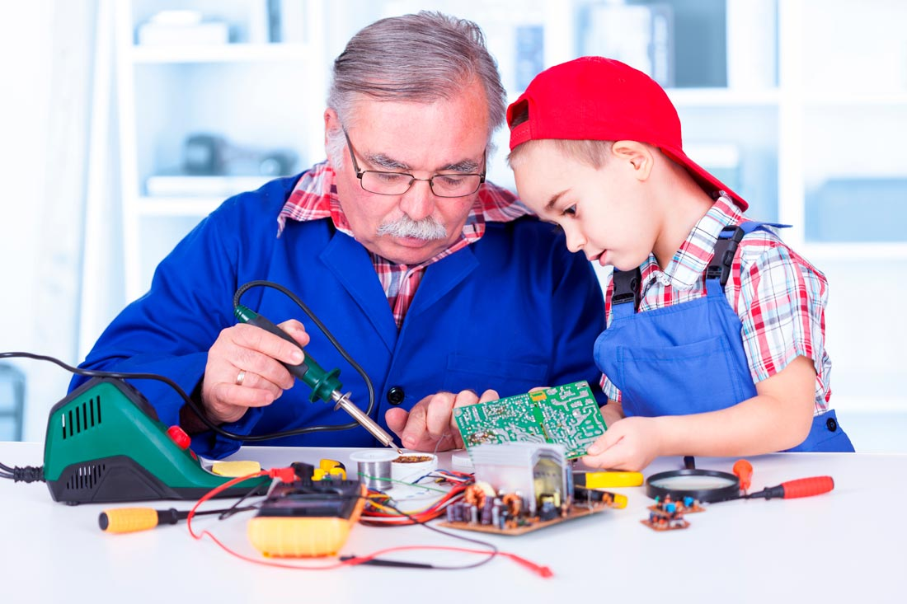
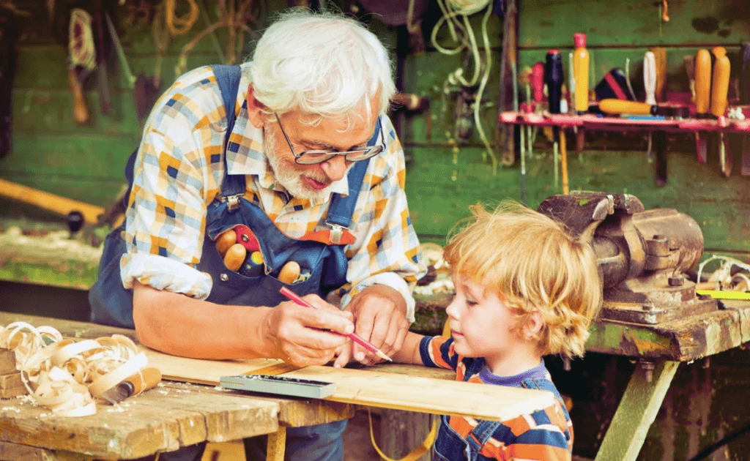
Социальная значимость проекта «Серебряные практикумы»:
Привлечь «серебряных» волонтеров к профориентации молодежи в качестве наставников - одна из эффективных форм реализации и развития профессионального и творческого потенциала лиц старшего поколения.
В феврале 2021 года на встрече с лауреатами конкурса «Учитель года – 2020» В.В.Путин отметил:
«Роль наставника в образовании и воспитании остается навсегда определяющей».
По данным исследования, проводимого WordSkills Russia при поддержке Министерства просвещения России, более 70% школьников не знают, чем хотят заниматься в будущем.
.

Slide 3
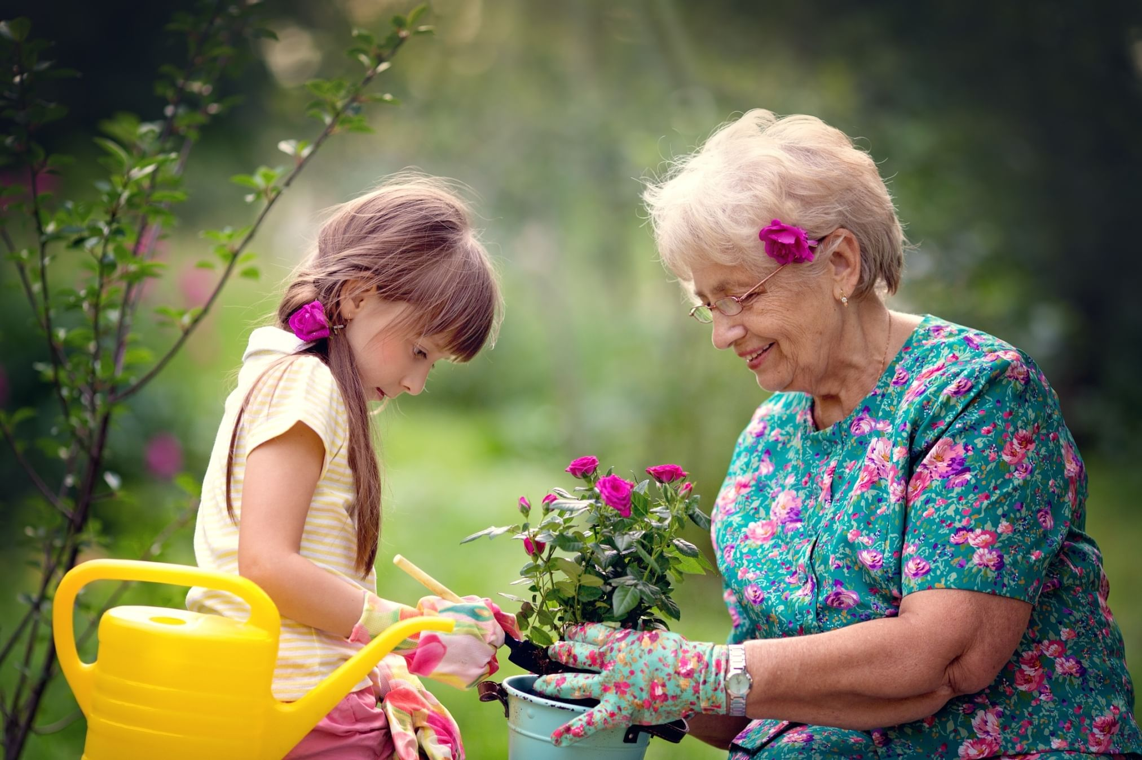
Цель социально - ориентированного проекта «Серебряные практикумы» :
Организация наставнической деятельности команды волонтеров «серебряного» возраста и привлечение ветеранов труда
к школьной профориентации обучающихся 5-11 классов
в МБОУ СОШ №2 с кадетскими классами, а также в других школах Великого Устюга и Вологодской области

Slide 4
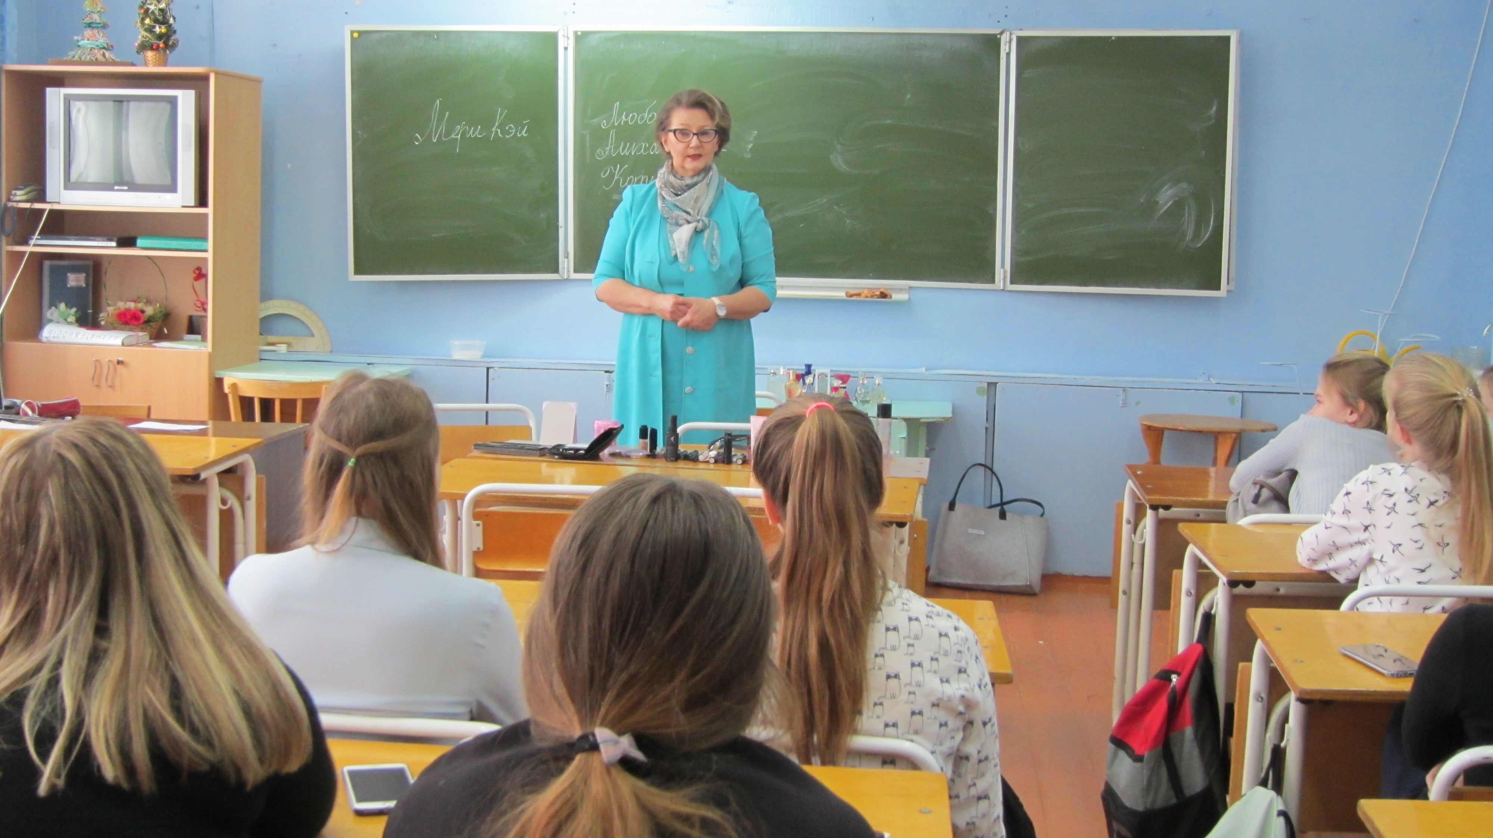
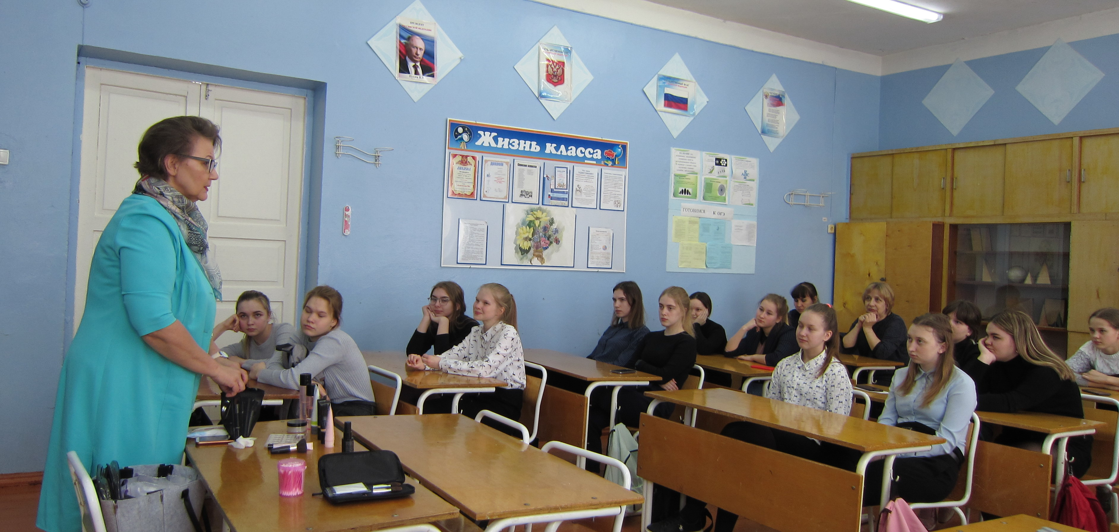
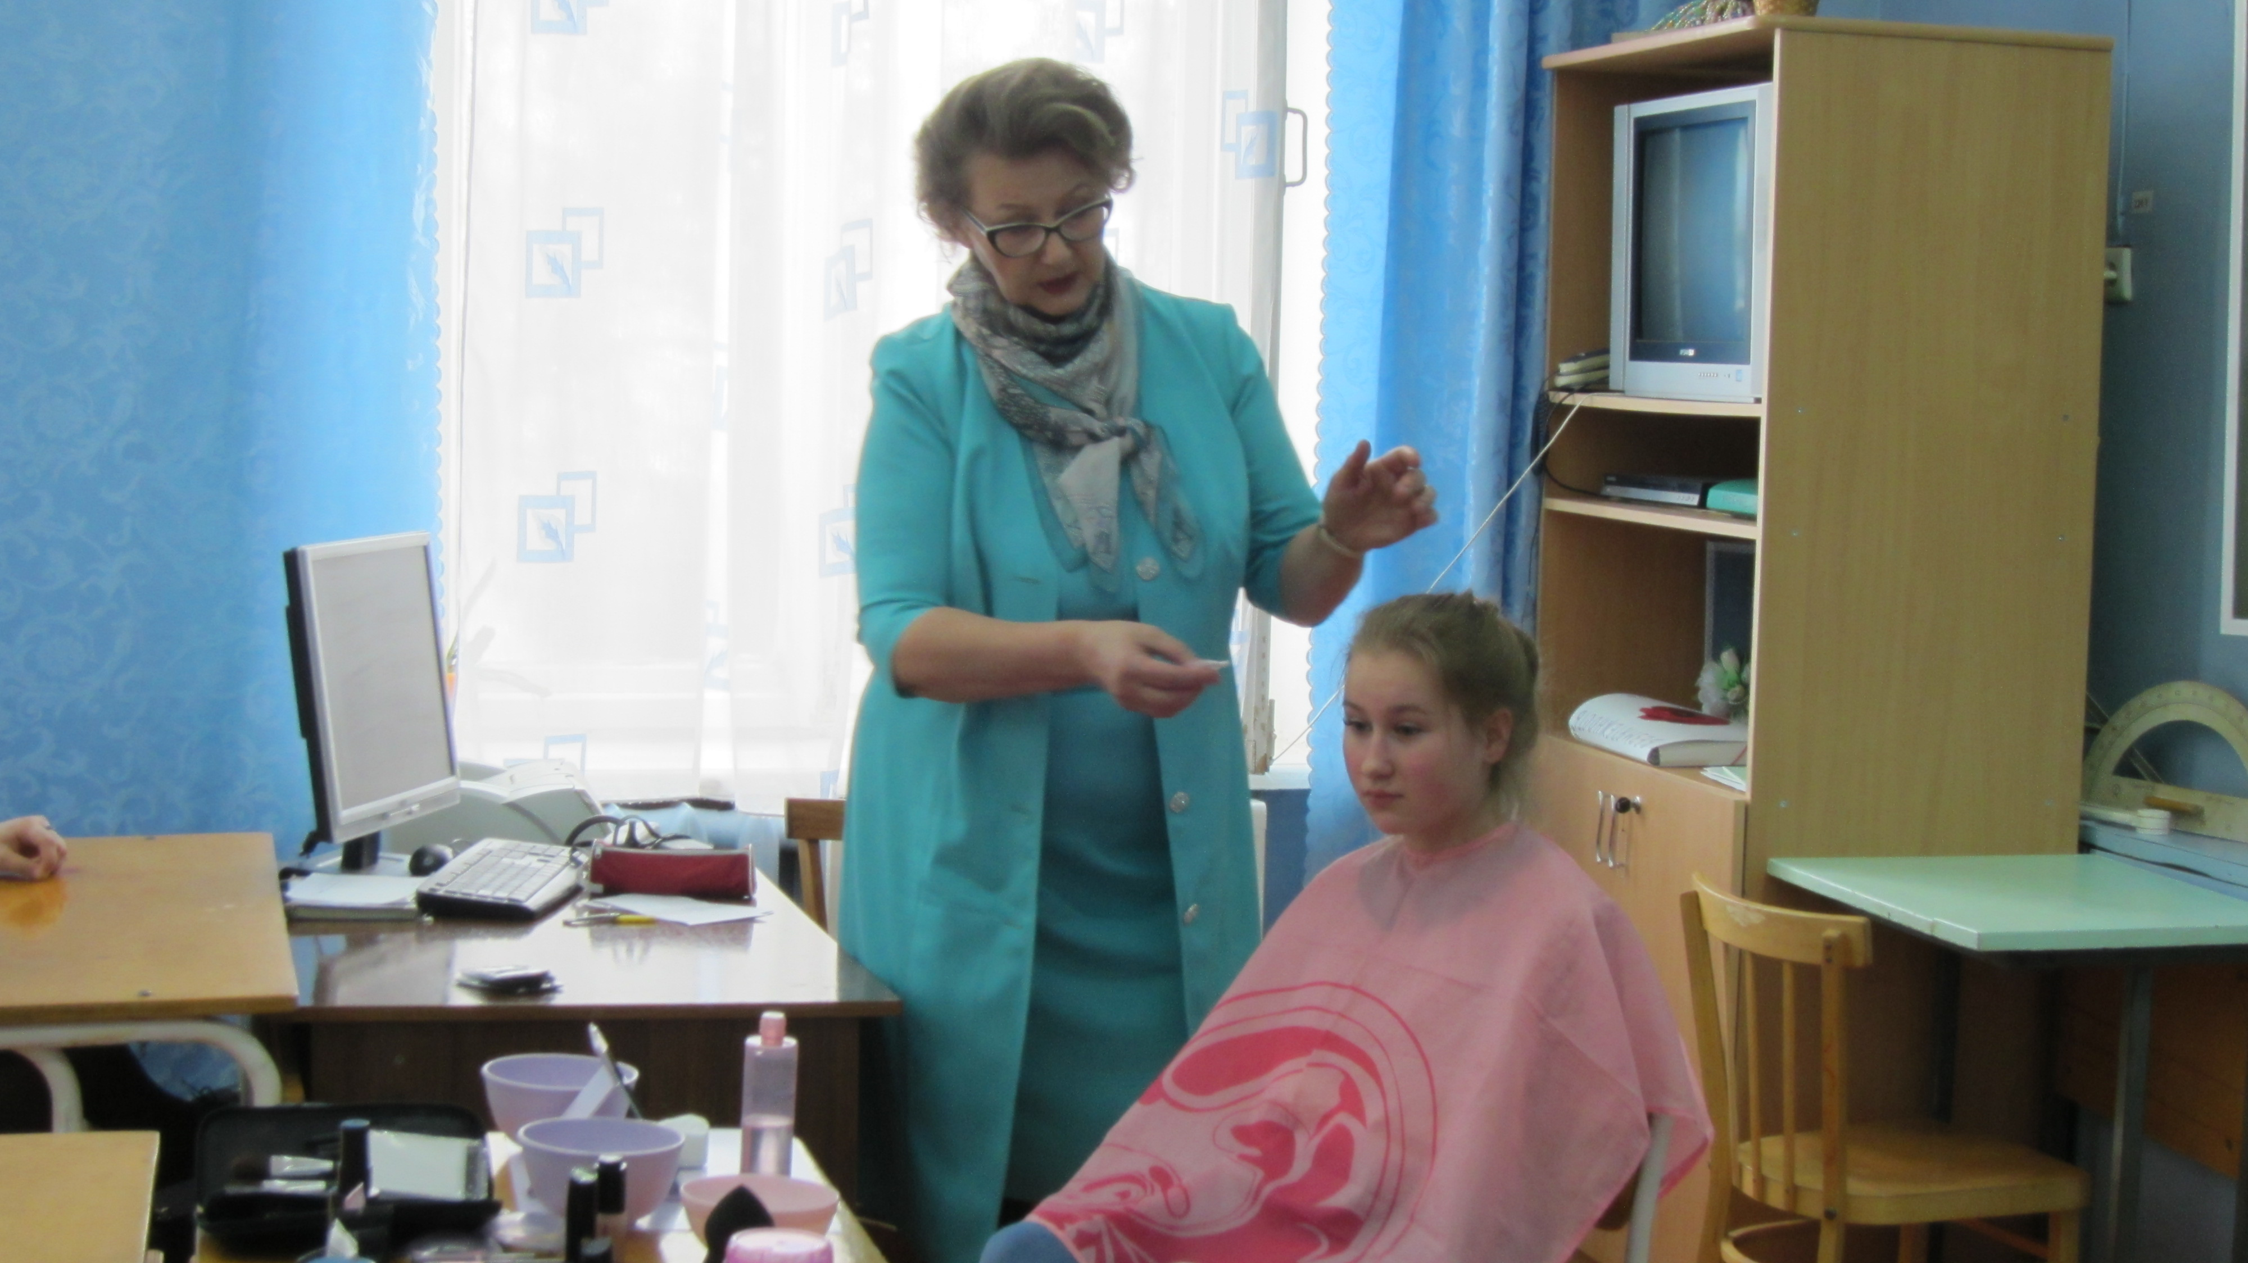
МБОУ СОШ №2 с кадетскими классами имеет опыт привлечения специалистов и профессионалов «серебряного возраста» к участию в профориентации школьников на добровольной основе

Slide 5
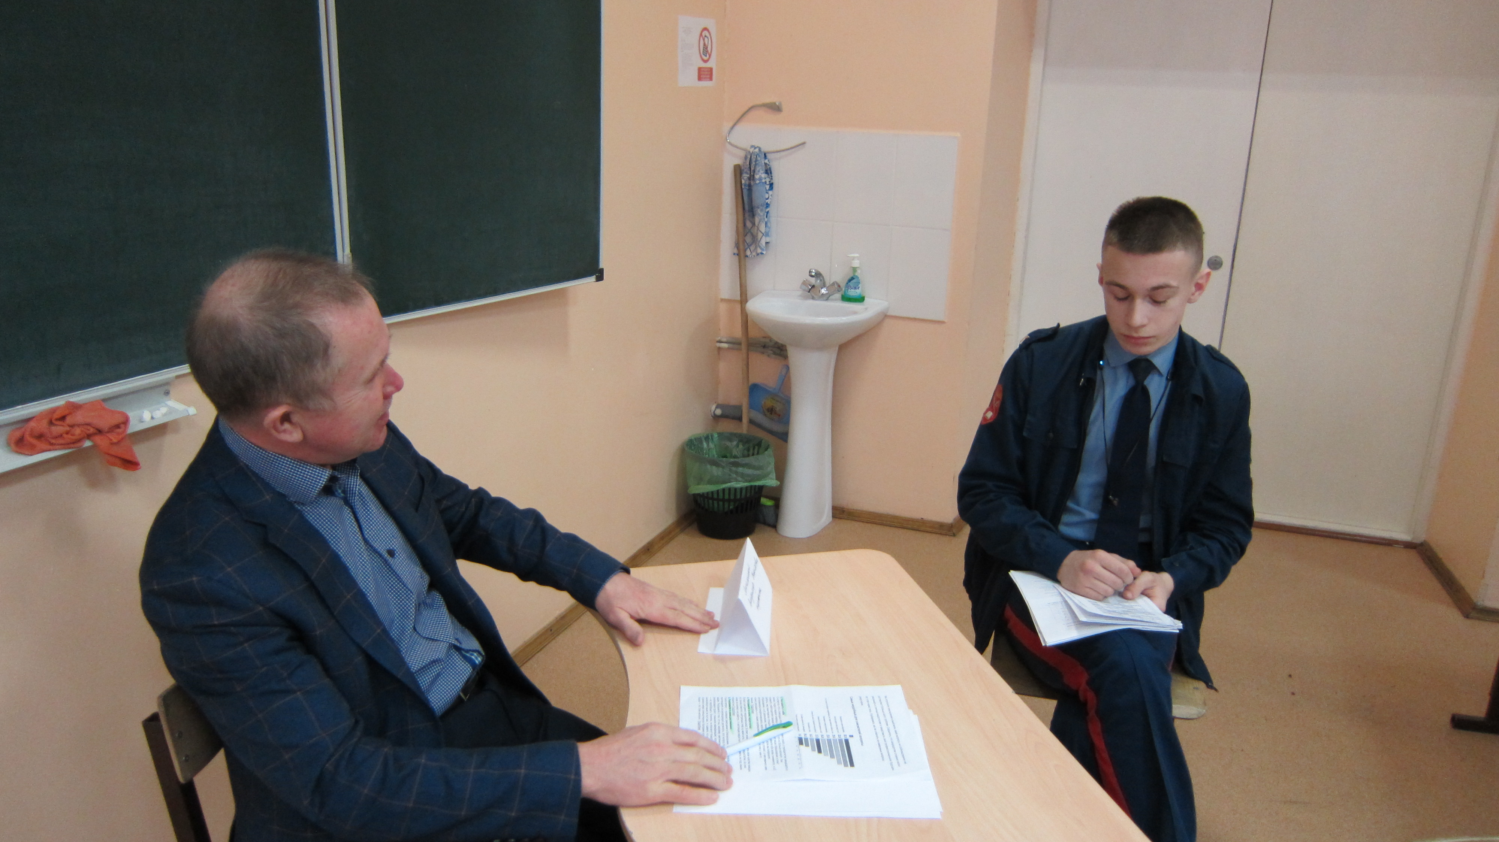
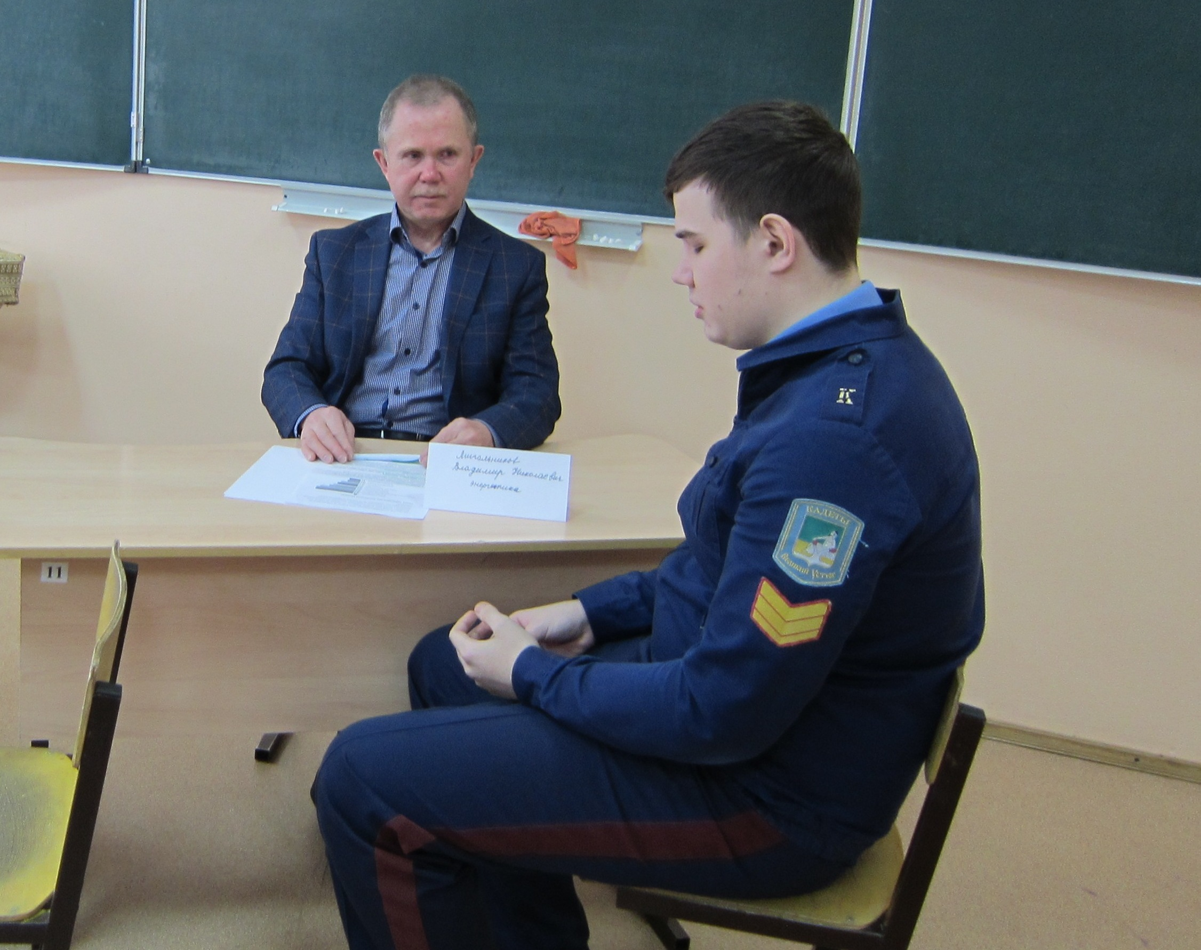
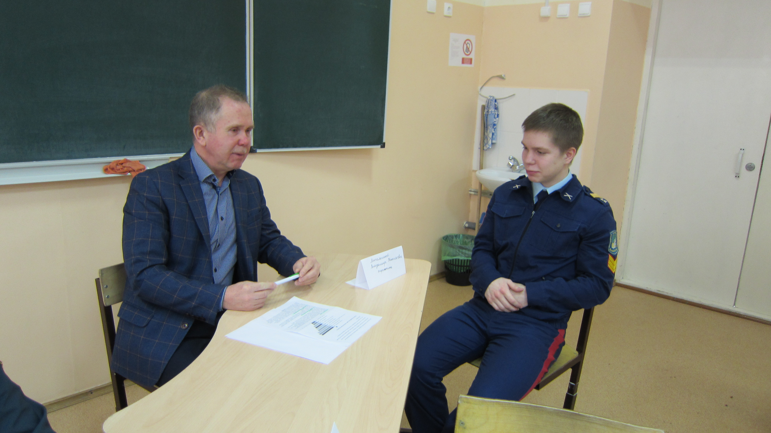
Ветераны труда делились с выпускниками – кадетами своим мастерством и опытом работы, ставили старшеклассникам управленческие задачи, давали полезные советы по построению карьеры

Slide 6
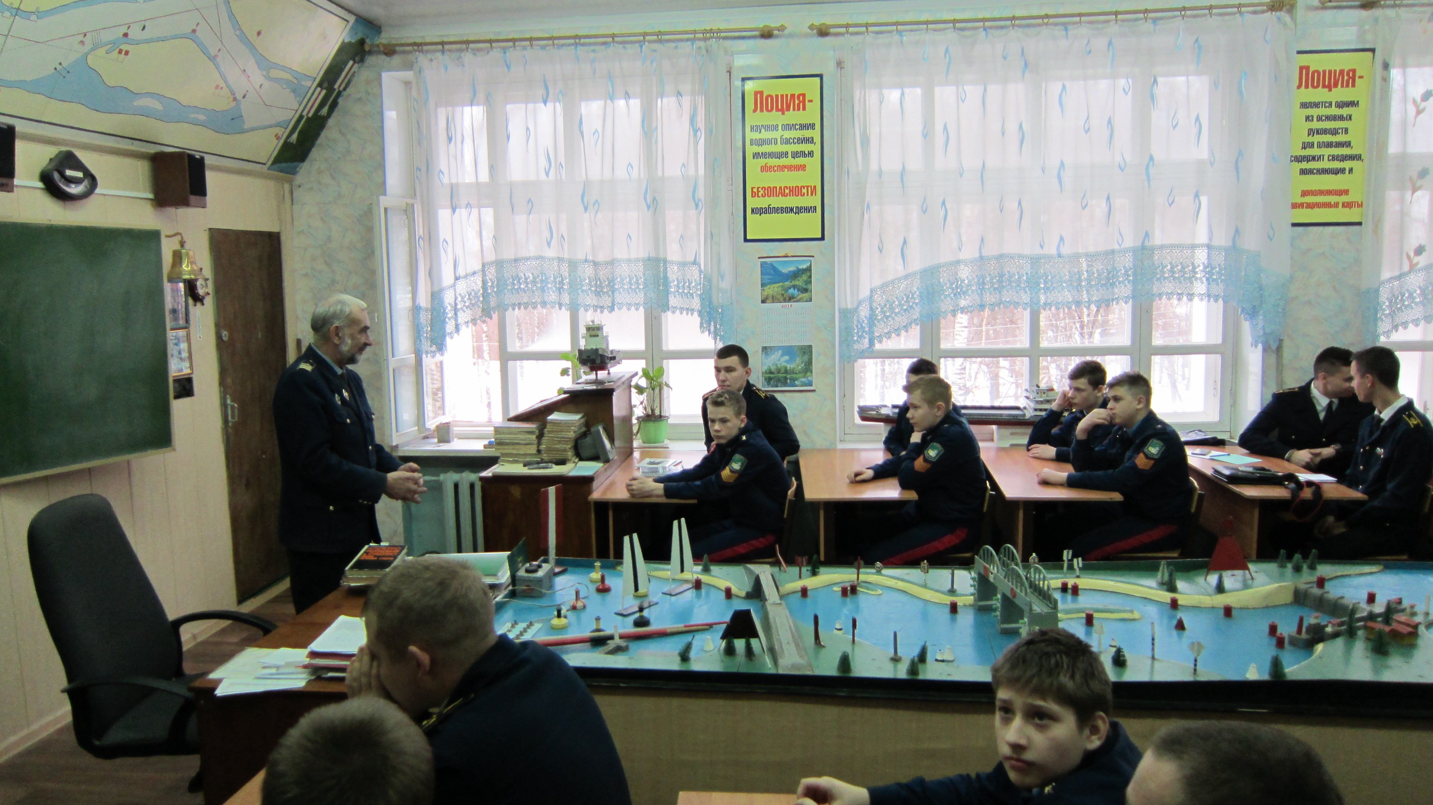
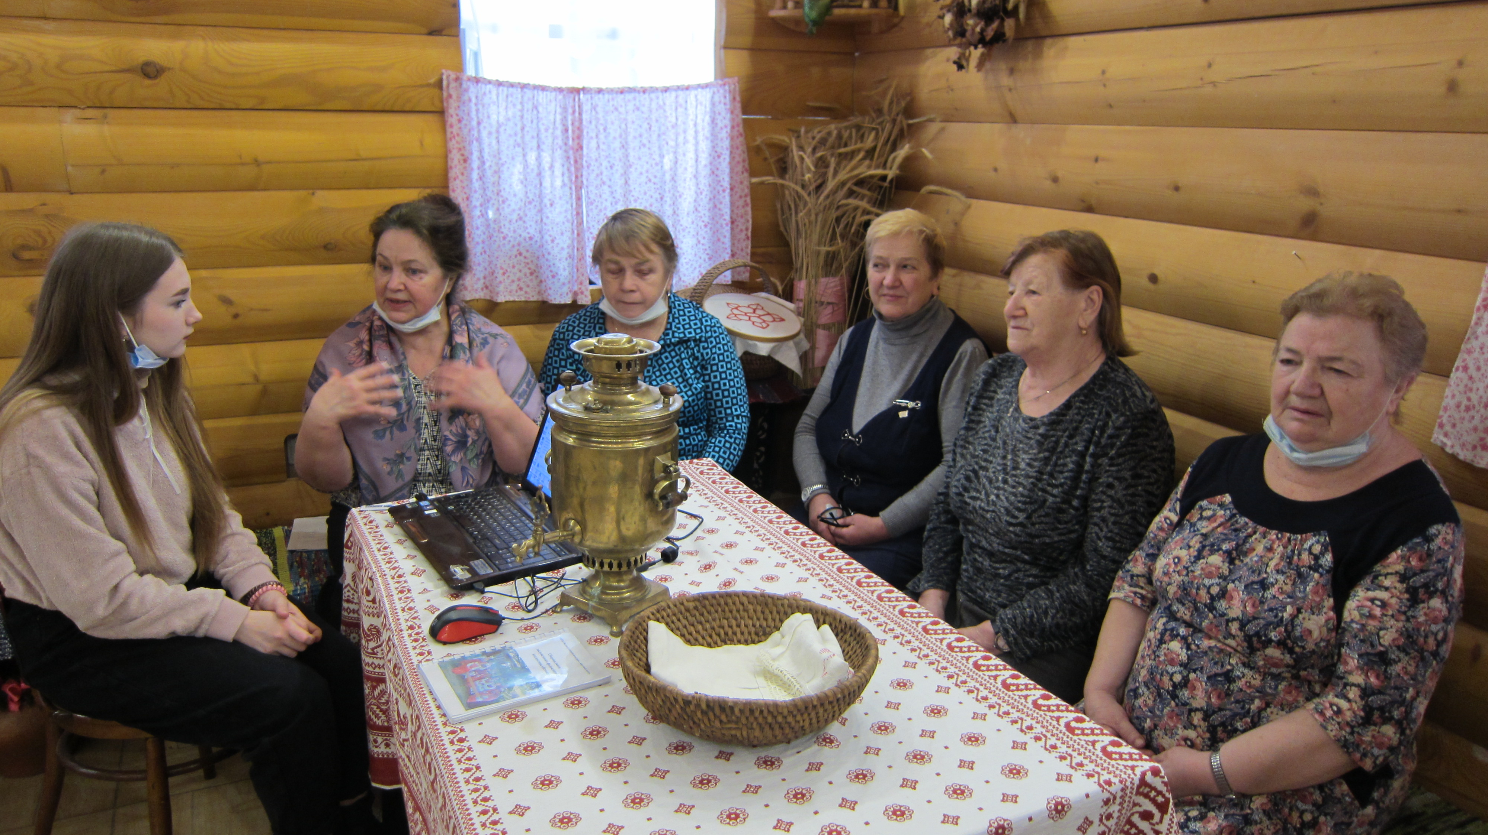
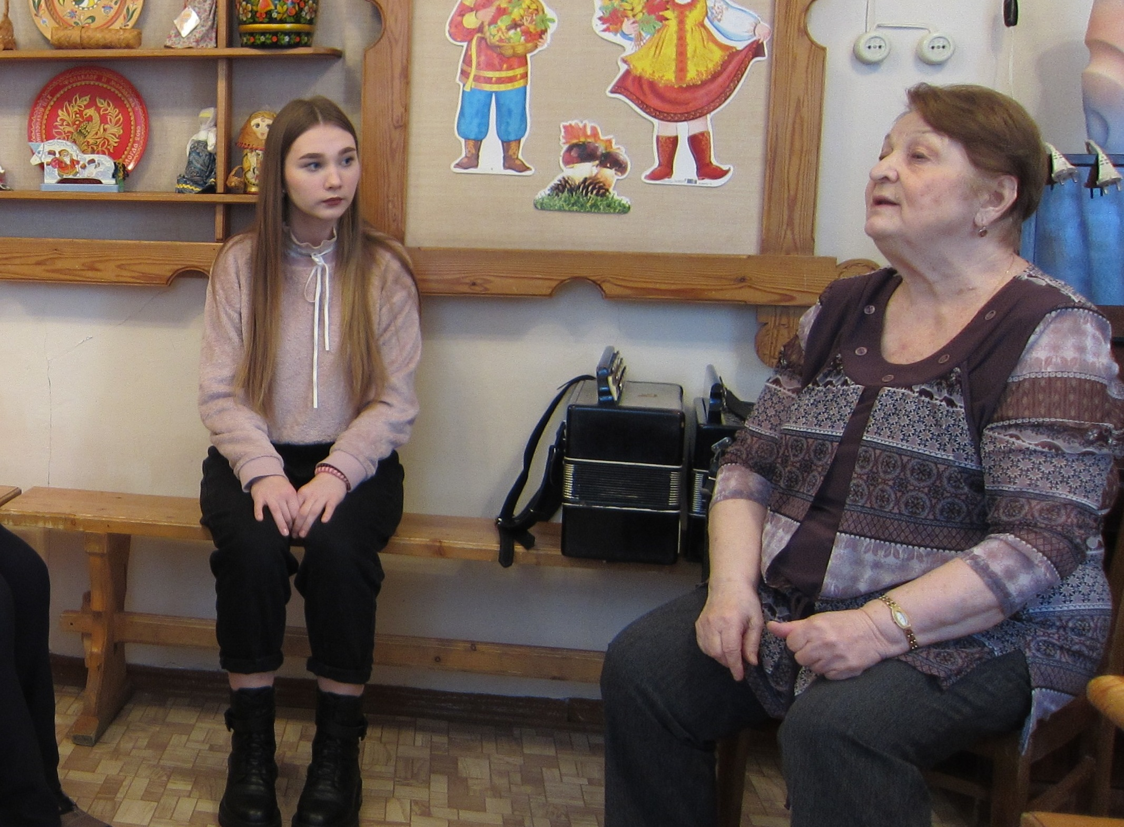
До начала пандемии группы старшеклассники СОШ №2 с кадетскими классами посещали учебные заведения, предприятия и учреждения, встречались с представителями разных специальностей. Наиболее яркие впечатления, по отзывам ребят, оставили ветераны, которые рассказывали о своей профессии с большой любовью и уважением.
Мнение
ребят дало
идею
создания
проекта
«Серебряные
практикумы»

Slide 7
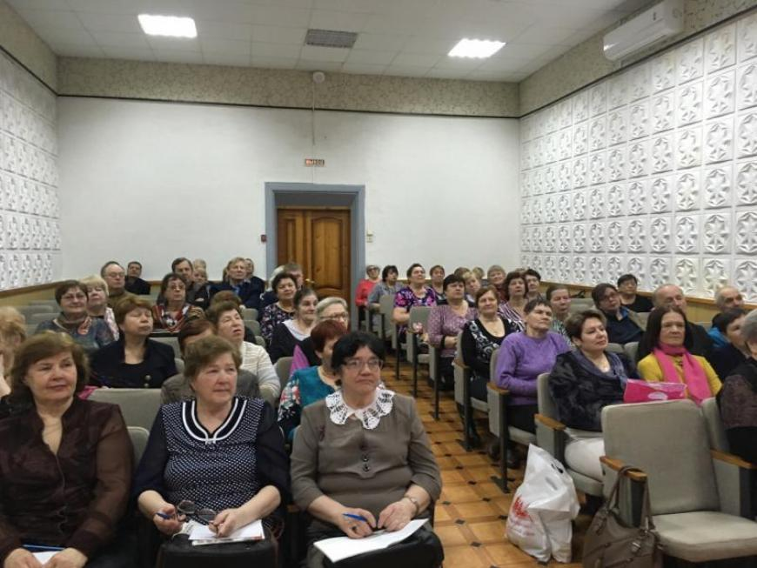
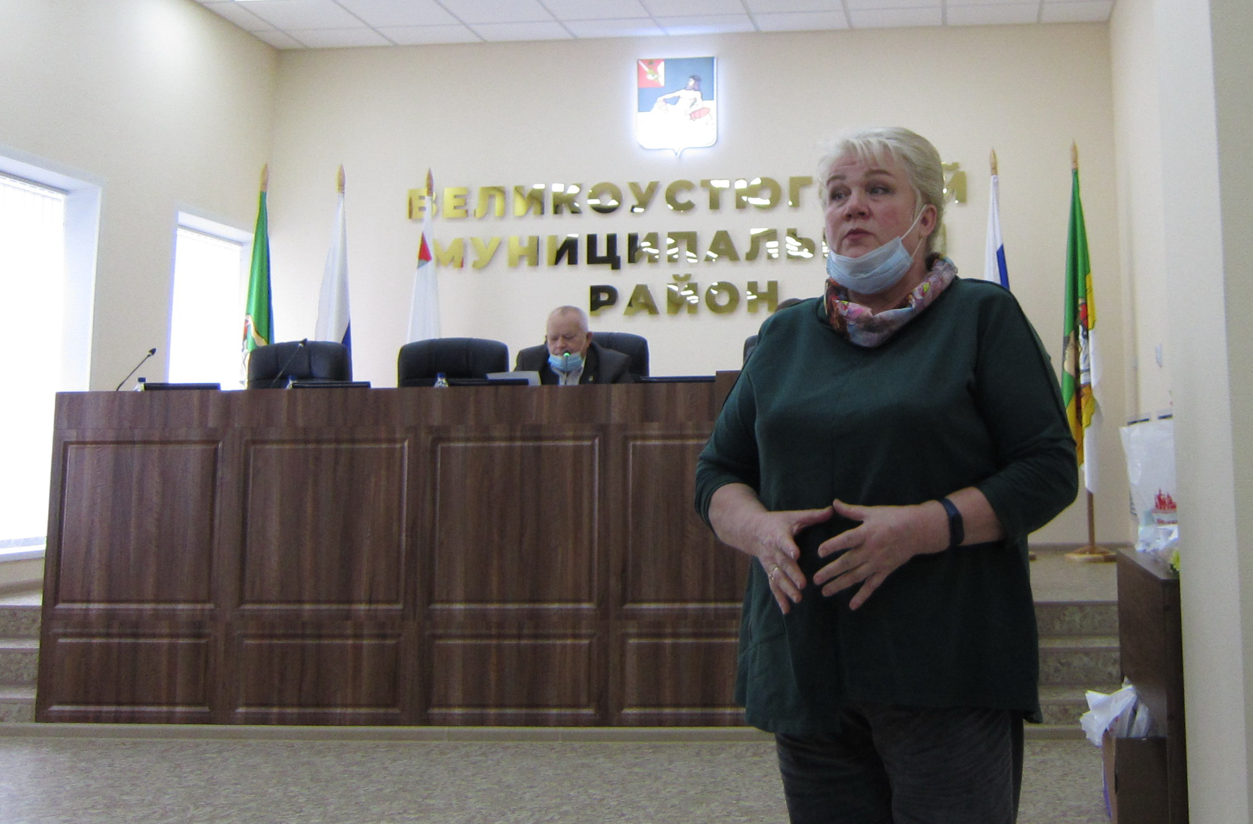
12 августа 2021 года в зале заседаний Великоустюгской районной администрации состоялось собрание актива Совета ветеранов
Инициатор проекта «Серебряные практикумы» Удачина Татьяна выступила с информацией и пригласила всех
желающих пополнить ряды «серебряных» волонтеров, пройти обучение и стать
наставниками в профориентационной работе с молодежью.

Slide 8
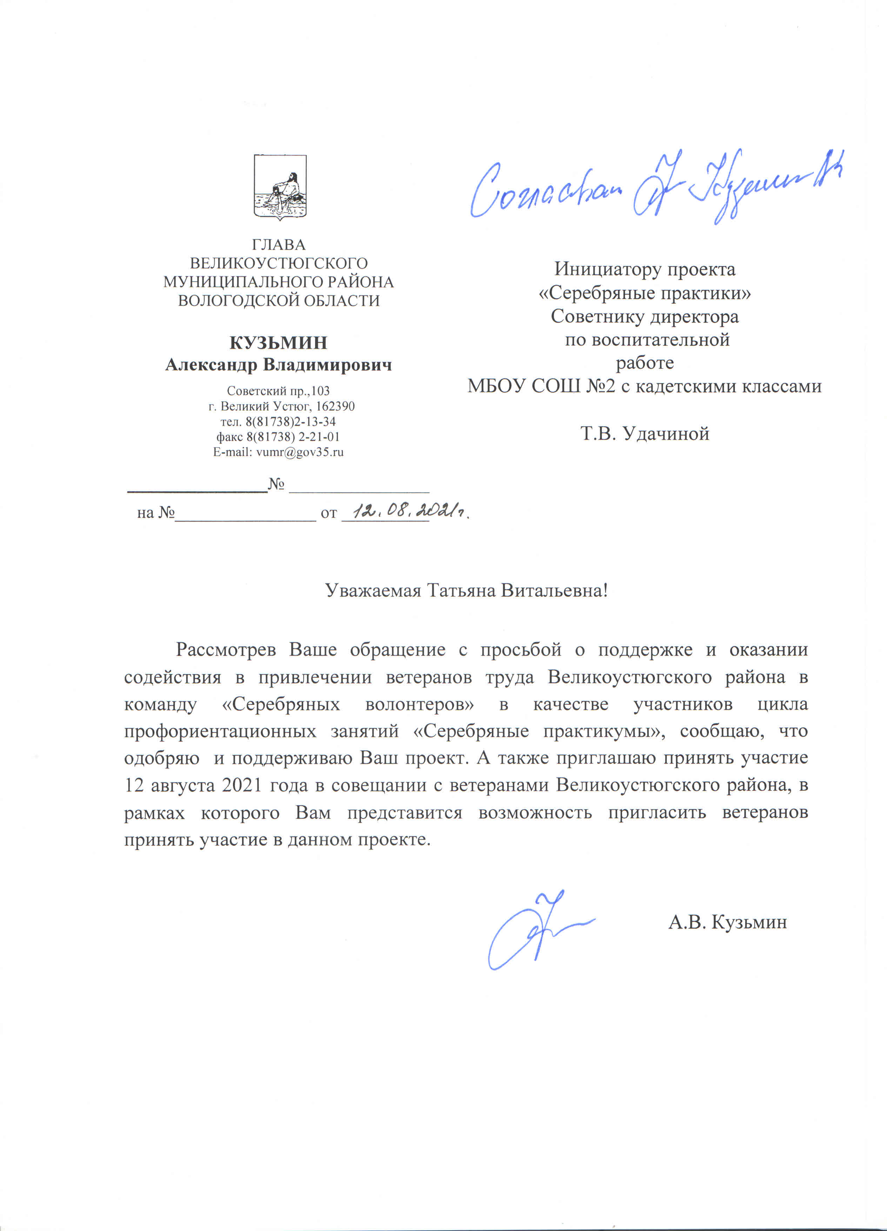
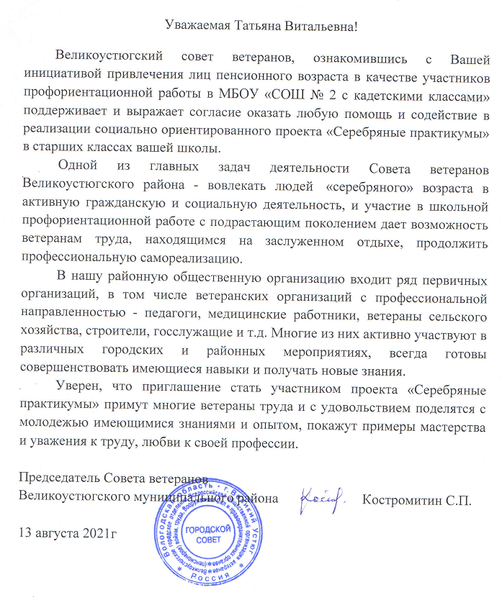
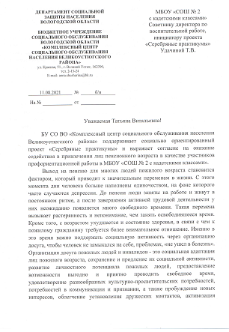
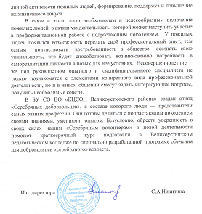
Проект «Серебряные практикумы» поддерживают:
Глава Великоустюгского муниципального района
Совет ветеранов Великоустюгского района
Комплексный центр социального обслуживания

Slide 9
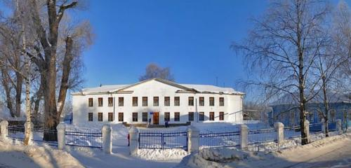
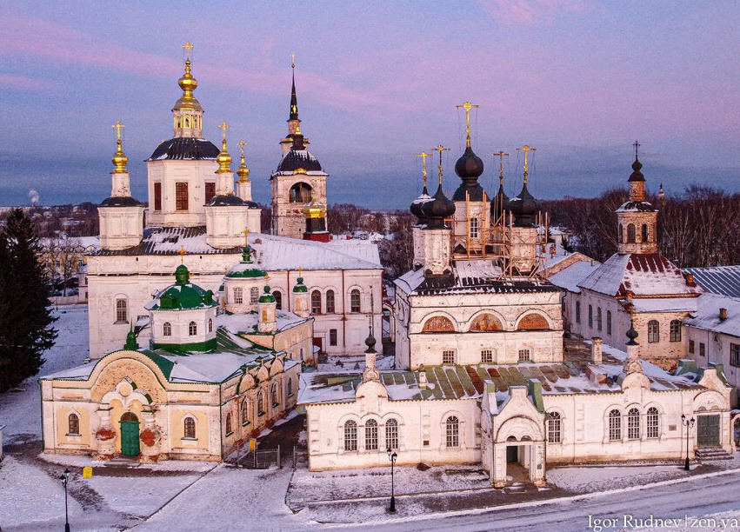
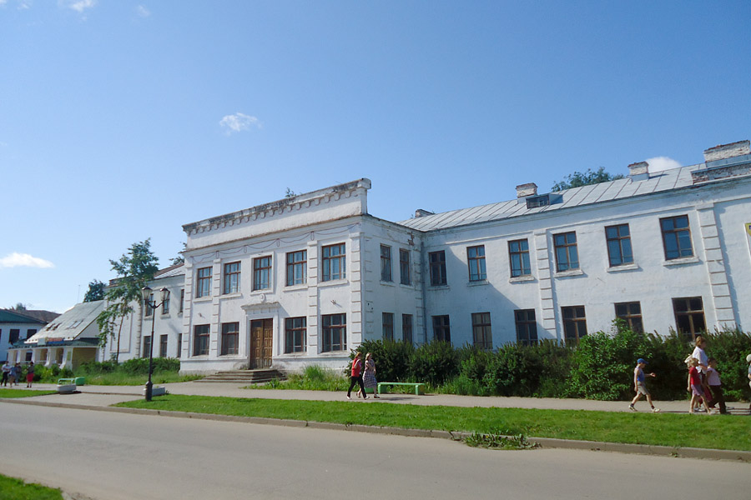
Наши контакты: Вологодская область, город Великий Устюг МБОУ СОШ №2 с кадетскими классами e-mail: prof-prientir@mail.ru тел. 89212319364 Удачина Татьяна Витальевна
До скорой встречи!

